Slide 1
目前赛道边缘拟合方法
1.首先计算大致初始位置：
计算所有标定点的中心点，并将改点设为赛道中心点
寻找标定点中最远两点，作为赛道的长轴
2.梯度下降法求解仿射变换参数（6个）：
结果大多数情况下较准确
3.梯度下降法求解透视变换参数（2个）：
可能是下降方向寻找误差太大，步长不合理，导致整体误差 下降很慢或不下降，赛道变形较大时效果不好
4.梯度下降法优化赛道四个顶点到标定点集的距离：
属于后处理步骤，能一定程度上提高赛道拟合的准确度

Slide 2
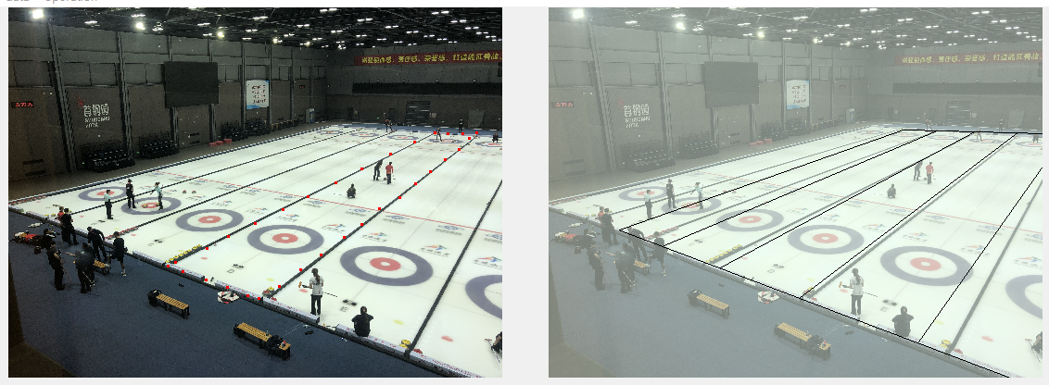
较好结果（拟合目标为实际赛道中左数第四个）

Slide 3
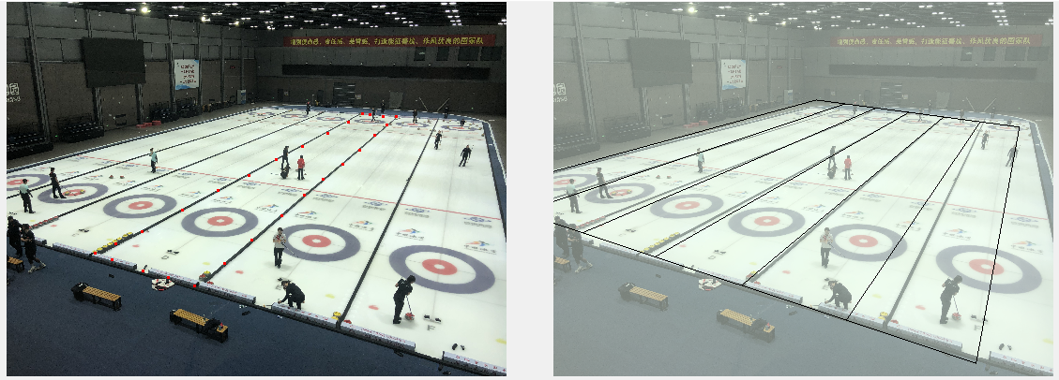
较好结果（拟合目标为实际赛道中左数第四个）

Slide 4
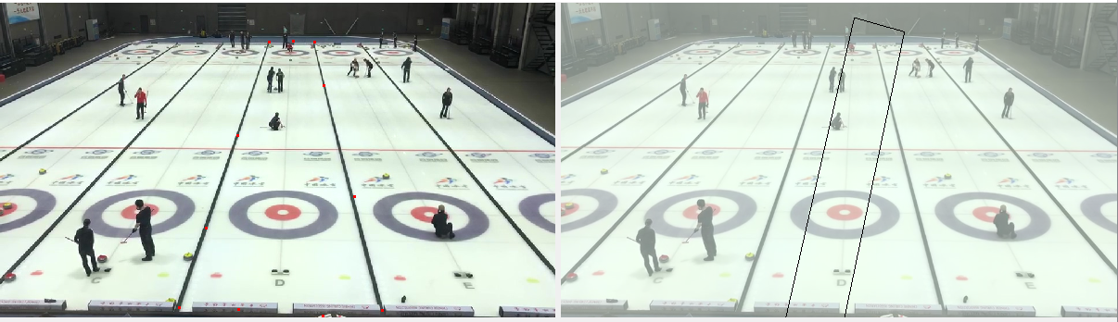
仿射变换后透视变换参数不下降

Slide 5
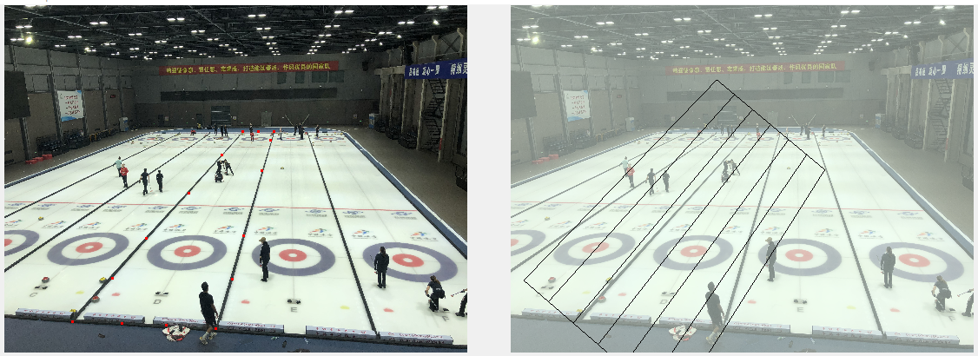
仿射变换与透视变换参数均不下降

Slide 6
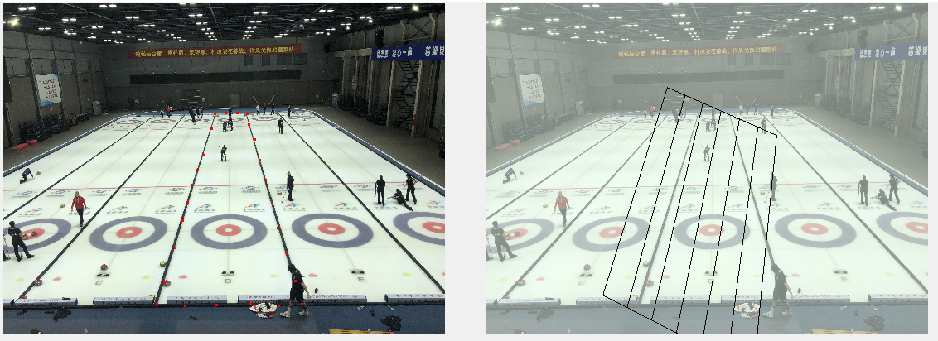
仿射变换与透视变换参数均不下降

